Slide 1
ÜNİTE KONULARI
Hz. Muhammed’in (s.a.v.) Doğruluğu ve Güvenilir Kişiliği
Hz. Muhammed’in (s.a.v.) Merhametli ve Affedici Oluşu
Hz. Muhammed’in (s.a.v.) İstişareye Önem Vermesi
Hz. Muhammed’in (s.a.v.) Davasındaki Cesaret ve Kararlılığı
Hz. Muhammed’in (s.a.v.) Hakkı Gözetmedeki Hassasiyeti
Hz. Muhammed’in (s.a.v.) İnsanlara Değer Vermesi
Bir Sure Tanıyorum: Kureyş Suresi ve Anlamı
8. SINIF 4. ÜNİTE
HZ. MUHAMMED’İN (SAV) ÖRNEKLİĞİ

Slide 2
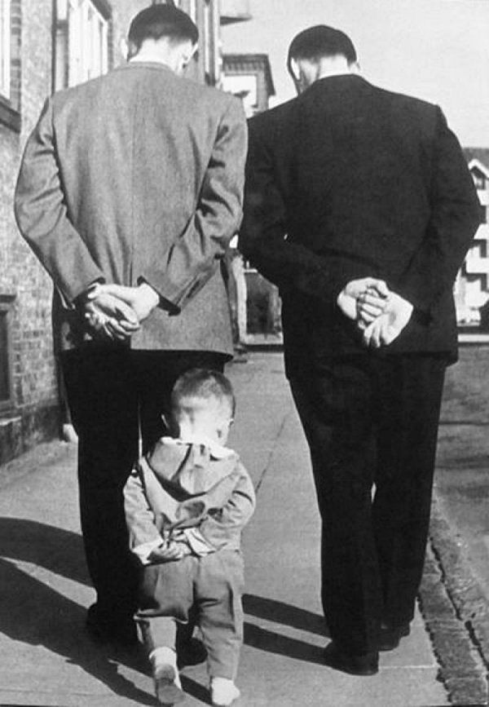
Hz. Muhammed’in (s.a.v.) Doğruluğu ve Güvenilir Kişiliği
1
Hangi özelliklere sahip kişileri kendinize örnek alıyorsunuz?

Slide 3
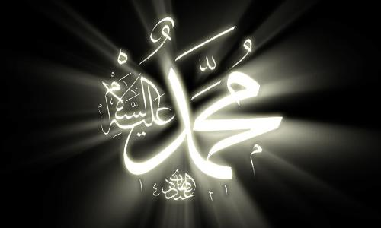
Peygamberimi örnek alıyorum
Peygamberimiz bizler için neden örnektir?

Slide 4
Peygamberimizin hangi davranışlarını örnek alırız?
Karışık verilen cümleleri uygun bir şekilde düzeltelim.
Dlukoğru ve lükdüstür
metlimerha maolk
Doğruluk ve dürüstlük
Merhametli olmak
Yşmaardımla
laraİnsan ğerde mekver
Yardımlaşma
İnsanlara değer vermek
nilirGüve akolm
maknışDa
Güvenilir olmak
Danışmak (İstişare etmek)
azuTev
kıHak mekzetgö
Tevazu
Hakkı gözetmek (adaletli)

Slide 5
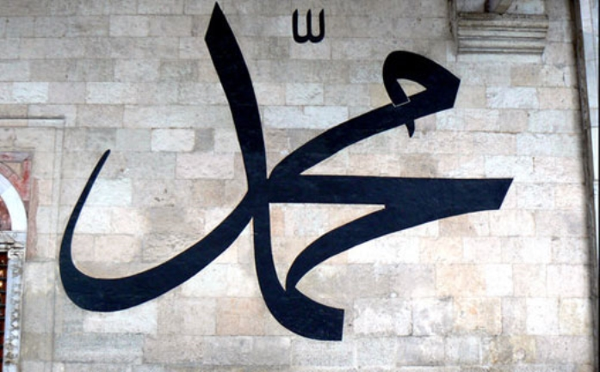
Hz. Muhammed’in (s.a.v.) bazı örnek davranışları
Adalet
Merhamet
Dayanışma
Temizlik
Doğruluk
el-Emin
Misafirperverlik
Vefa
Dürüstlük
Tevazu
Yardımlaşma

Slide 6
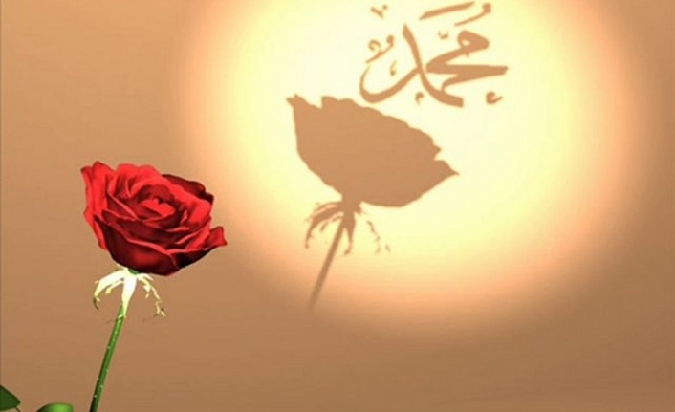
Üsve-i hasene ne demektir? Daha önce duydunuz mu?

Slide 7
Üsve-i hasene
Hz. Muhammed (s.a.v.) davranışlarıyla Müslümanlar için bir rehber, örnek ve model insan sunar.
Hz. Muhammed güzel ahlakıyla bizim için en güzel örnektir. Bu özelliğine üsve-i hasene denir.

Slide 8
Ayete göre aşağıdakilerden hangisine ulaşılır? İşaretleyelim
Andolsun, Allah’ın Peygamberinde sizin için, Allah’a ve ahiret gününe kavuşmayı uman, Allah’ı çok zikreden kimseler için güzel bir örnek vardır.”
Ahzâb suresi, 21. ayet.
Hz. Muhammed (sav) bizler için en güzel örnektir.
✓
Müslümanlar, Hz. Muhammed’i (sav) örnek almalılar.
✓
Hz. Muhammed (s.a.v.), söz ve danışlarıyla Müslümanlara en güzel örnek olmuştur.
✓
Hz. Muhammed (s.a.v.), insanlığa gönderilmiş son peygamberdir.
X

Slide 9
Video izliyoruz

Slide 11
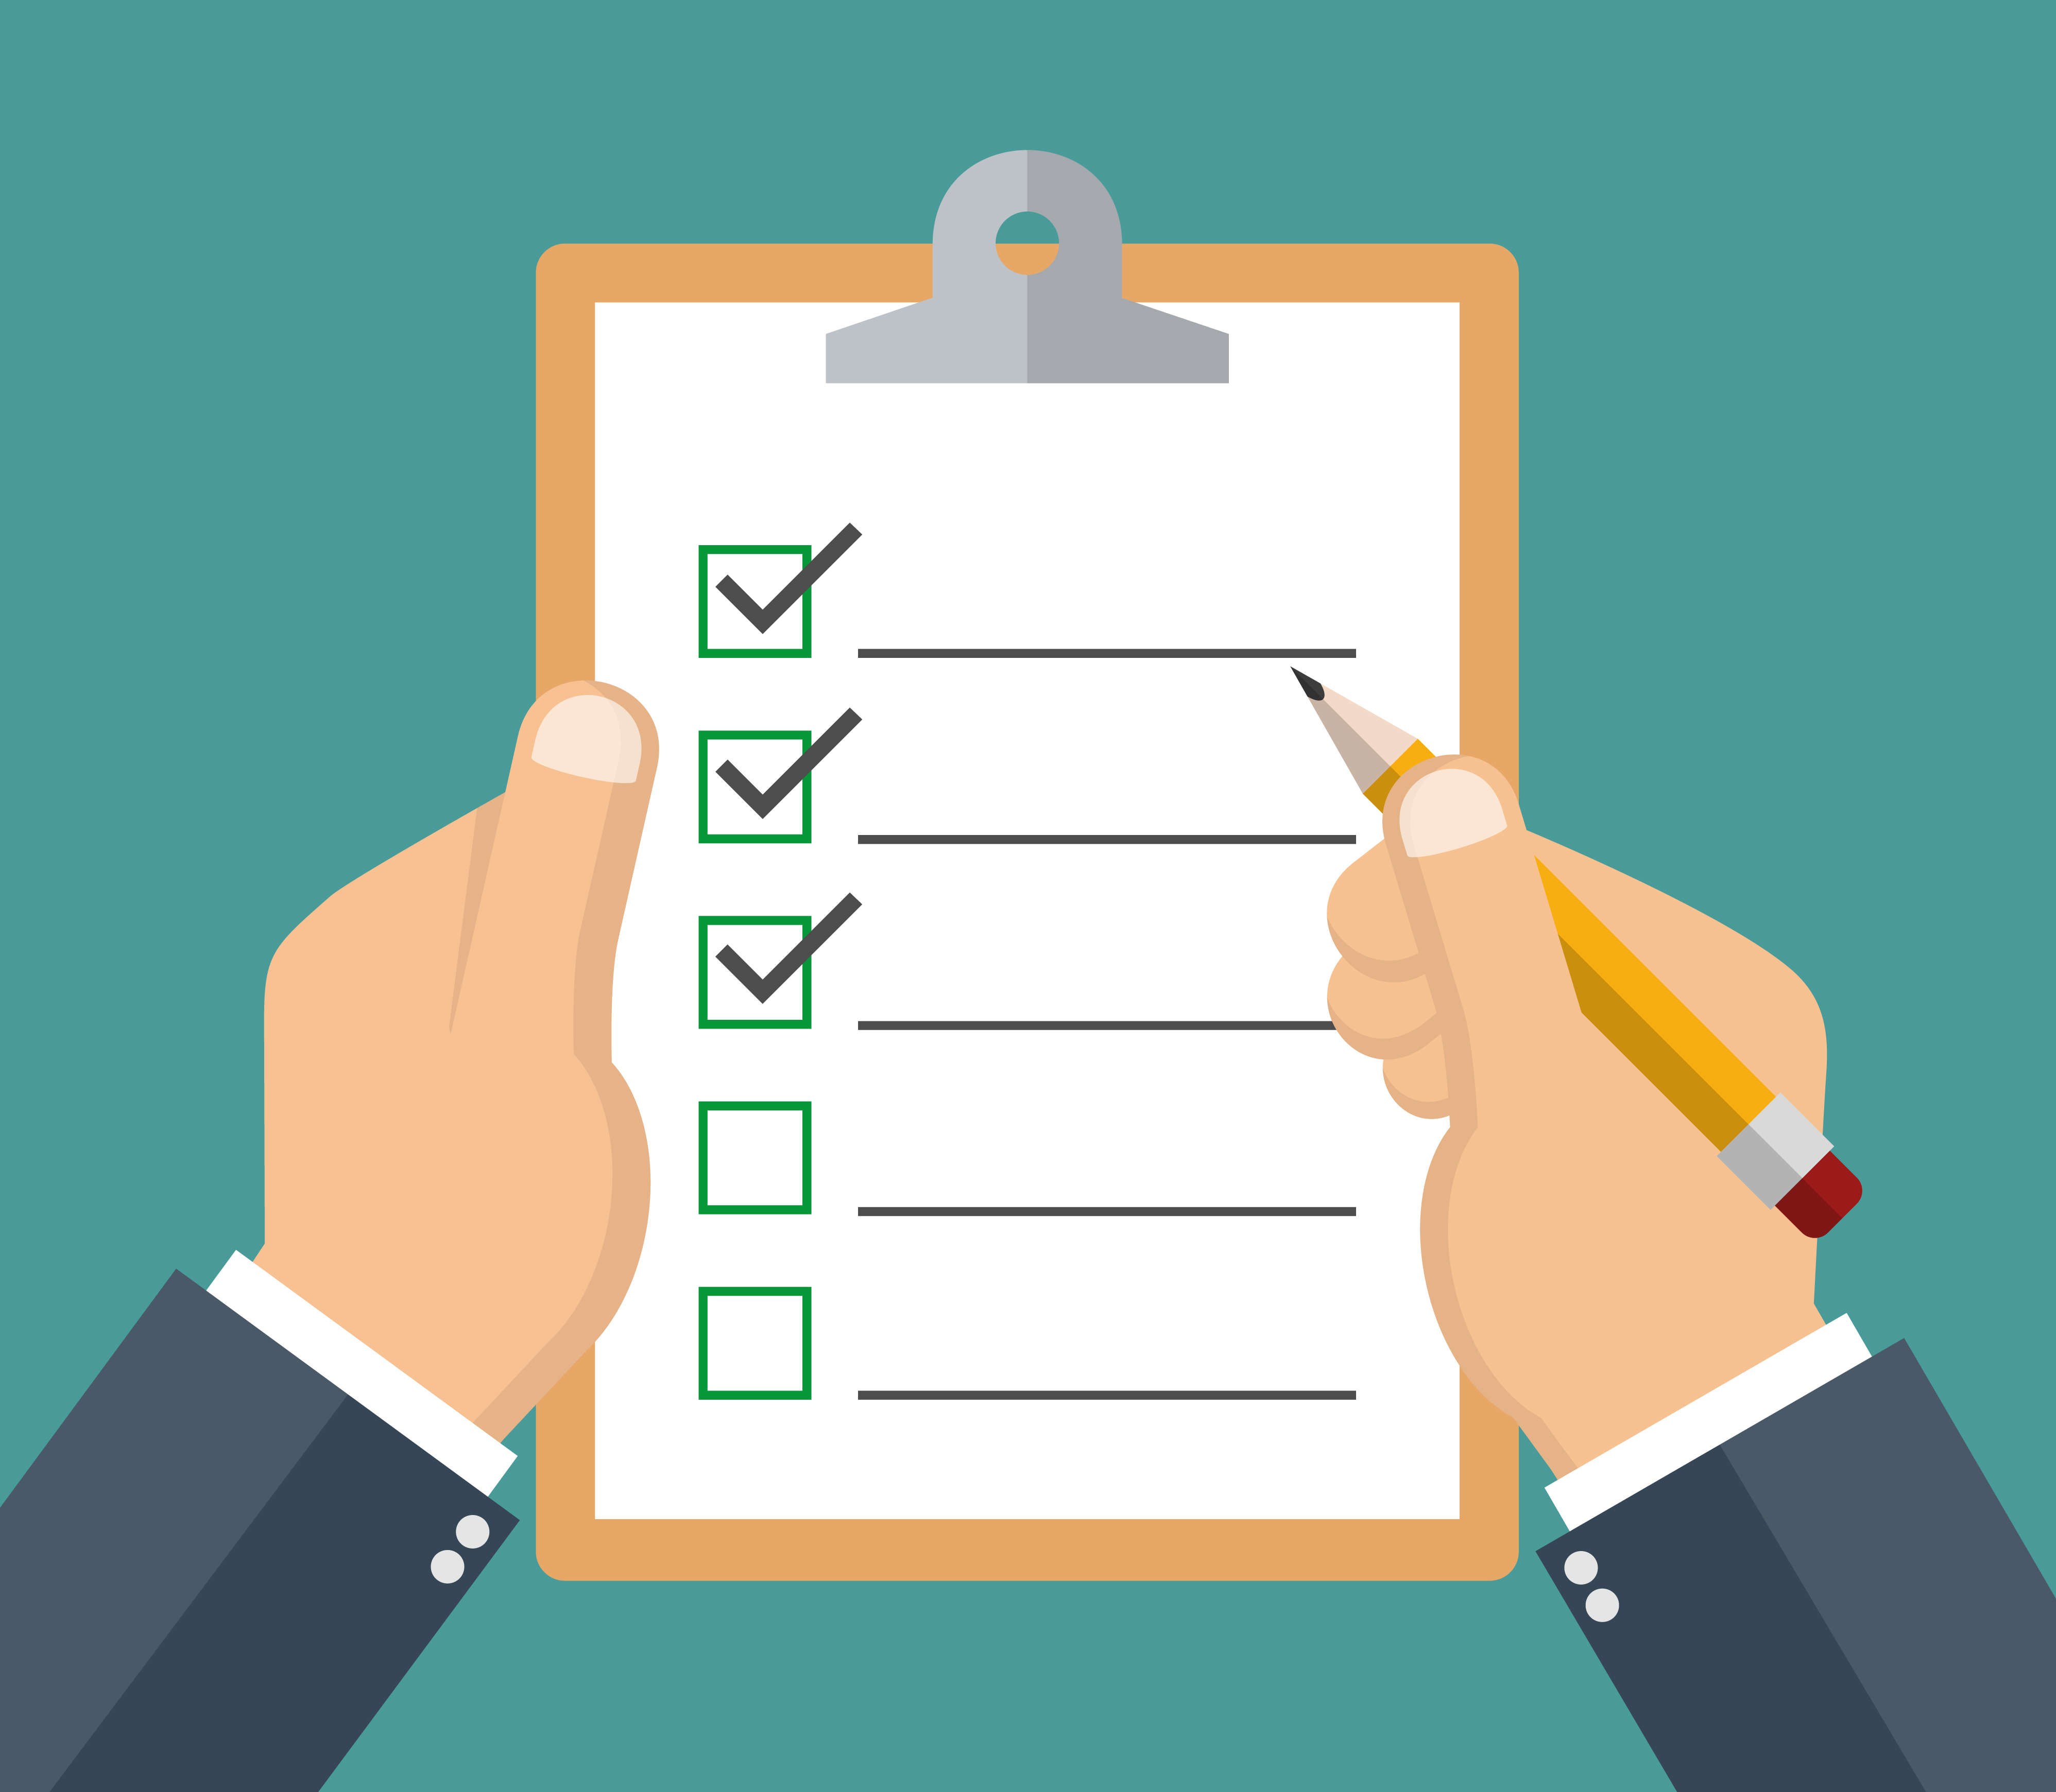
Listeleyelim
Peygamberlerin sahip oldukları özellikleri listeleyelim.

Slide 12
Peygamberlerin sıfatları
1
SIDK: Doğruluk
Peygamberlerin görevlerini yapabilmeleri için bir takım özelliklere sahip olması gerekir.
Bunlar;
2
Emanet: Güvenilir olmak
3
Fetanet: Akıllı ve zeki olmak
4
İsmet: Günahlardan uzak olmak
5
Tebliğ: Allah’ın mesajlarını insanlara
iletmek

Slide 13
Peygamberlerin bir sıfatı da SIDK’tır.
Sıdk
Sadakat
Sadık
Daha önce duyduk mu?

Slide 14
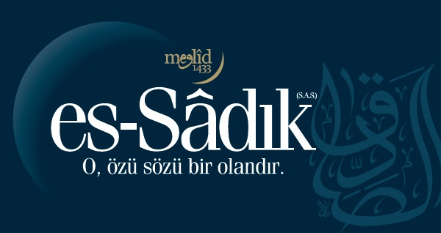
SIDK: Doğruluk
Peygamberlerin her zaman söz, davranış ve işlerinde doğru olmalarıdır.

Slide 15
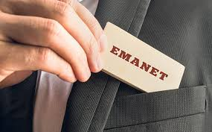
EMANET: Güvenilir olmak
Peygamberlerin bir sıfatı da EMANET’tir.
Peygamberlerin özelliklerinden biri olan emanet, güvenilir olmak anlamına gelir.

Slide 16
Etkinlik için tıklayınız
Etkinlik yapıyoruz

Slide 17
ÖRNEK OLAY
Mekkeliler, Hz. Muhammed (SAV)’e çok güvendikleri için önemli eşyalarını ona emanet ederlerdi. Hz. Muhammed de bunları özenle korur, döndüklerinde kendilerine geri verirlerdi.
Mekke’nin ileri gelenlerinden biri şöyle dedi: “ Ey Kureyşliler! Muhammed çocukluktan itibaren içinizde, gözünüzün önünde büyüdü. Aranızda en sevilen, en dürüst olan MUHAMMED’Dİ. Şimdide ise yeni bir din getirdiği için ona karşı çıkıyorsunuz…”

Slide 18
DOĞRULUK CENNETE GÖTÜRÜR
“Doğruluktan ayrılmayın. Çünkü doğruluk iyiliğe, iyilik de cennete götürür. Yalan söz söylemeyin. Çünkü yalan kötülüğe, kötülük de cehenneme götürür”
HZ. MUHAMMED (SAV)
Doğruluk
İyilik
Cennete

Slide 19
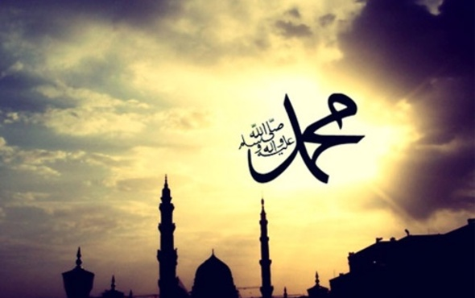
HZ. HATİCE
“Ey Muhammed!, sen halkın gözünde iyi tanınıyorsun, doğru, güvenilir ve güzel ahlaklısın.”
“Bizi aldatan bizden değildir.”

Slide 20
Hz. Muhammed’in (s.a.v.) Doğruluğu ve Dürüstlüğü
Ahlaki davranışlarda en güzel örnek olan Hz. Muhammed (s.a.v.) dürüstlük konusunda da insanlara örnek olmuştur. Hz. Peygamber hayatı buyunca doğruluk ve dürüstlüğün en güzel örneği olmuştur. Bu nedenle Mekkeliler kendisine İslam’dan önce “Muhammedü’l- Emin” demişlerdir.
Muhammedü’l- Emin
El-emin

Slide 21
Bizler de birer el-Emin olabiliriz
Bizler de Peygamberimizi gibi el-Emin olmak için neler yapmamız gerekiyor?

Slide 22
GÜVENİLİR BİR İNSAN
1
4
Yalan söylemez
2
3
Emaneti korur.
Sözünde durur.
Kimseyi aldatmaz.

Slide 23
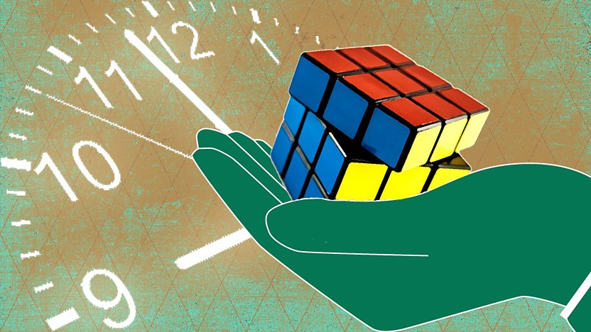
«Acı da olsa doğruluktan ayrılmayınız»
Hz. Muhammed (sav)

Slide 24
Pazarda, portakal tezgahında iyi portakalların öne, kötülerinse arkaya dizildiğini göre Mehmet: «Acaba bunlar Peygamber Efendimizin hadisini bilmiyorlar mı?» diye düşündü.
Mehmet, Peygamber'in hangi hadisini hatırlatmıştır?
X
Verilen söz sorumluluk gerektirir.
A
X
İlim öğreniniz ve onu öğretiniz.
B
✔
Bizi aldatan bizden değildir.
C
X
İstişare eden pişman olmaz.
D

Slide 25
Video izliyoruz

Slide 27
“Müslüman elinden ve dilinden başkalarının güvende olduğu kimsedir.”
Hz. Muhammed (sav)
“Bana şunlar hakkında söz verin, ben de size cenneti müjdeleyeyim; Konuştuğunuzda doğruyu söyleyin, söz verdiğinizde yerine getirin, size emanet edilen şeyi koruyun”
Hz. Muhammed (sav)
Bu hadislere göre bir Müslümanın özellikleri nelerdir?

Slide 28
“Müslüman elinden ve dilinden başkalarının güvende olduğu kimsedir.”
Her zaman doğruyu söyler.
Şakalarında yalanı kullanır.
Hz. Muhammed (sav)
Zorda kaldığında doğruyu gizler.
Peygamberimizin bu sözüne göre bir Müslümanın hangi davranışları yapar, hangilerini yapmaz?
Hileye başvurmaz.
Kötü söz söylemez.

Slide 29
Cümlelerdeki boşlukları doldurunuz.
________________ peygamberlerin söz, davranış ve işlerinde her zaman doğru olmalarıdır.
Peygamberlerin özelliklerinden biri olan _____________________, güvenilir olmak anlamına gelir.
Peygamberimizin (s.a.v.) Müslümanlar için en güzel örnek olmasına ______________________ denir.
_______________ insanın söz ve davranışların doğru, gerçeğe uygun davranması ve yalandan uzak durmasıdır.
“Doğruluktan ayrılmayın. Çünkü doğruluk _________________, iyilik de cennete götürür. Yalan söz söylemeyin. Çünkü yalan kötülüğe, ___________________ de cehenneme götürür.”
Sıdk
iyiliğe
Üsve-i hasene
Doğruluk
Emanet
kötülük
Sıdk
emanet
üsve-i hasene
Doğruluk
iyiliğe
kötülük

Slide 30
Etkinlik için tıklayınız
Etkinlik yapıyoruz

Slide 31
Doğru Yanlış Soruları
1
Hz. Muhammed (sav) İnsanlar arasında güvenilir biri olduğu için O’na el-
Emin denilmiştir.
D
Y
2
Hz. Muhammed (s.a.v.), bütün insanlığa gönderilmiş son peygamberdir.
D
Y
3
Doğruluk sadece konuşmalarımızda doğru sözlü olmakla ilgilidir.
D
Y
4
Doğruluk iyiliğe, iyilik de insanı cennete ulaştırır. Yalan kötülüğe, kötülük
de cehenneme ulaştırır.
D
Y
5
Hz. Peygamber hayatı boyunca doğruluktan ayrılmamıştır. Bu durum sıdk
ile ilgilidir.
D
Y
6
Peygamberlerin sıdk ve emanet dışında sıfatları yoktur.
D
Y

Slide 32
Hz. Muhammed (s.a.v.), peygamberliğinin ilk yıllarında, Safâ tepesinden Mekkelilere, “Şu vadinin arkasında size saldırmak isteyen süvari birlikleri var desem bana inanır mısınız?” diye sorduğunda onlar hep bir ağızdan, “Evet, inanırız... Biz senin bugüne kadar yalan söylediğini hiç görmedik…” diye karşılık vermişlerdir.
Parçadaki altı çizili cümle peygamberlerin aşağıdaki özelliklerinden hangisiyle ilişkilidir?
X
Emanet
A
X
Tebliğ
B
✔
Sıdk
C
X
Fetanet
D

Slide 33
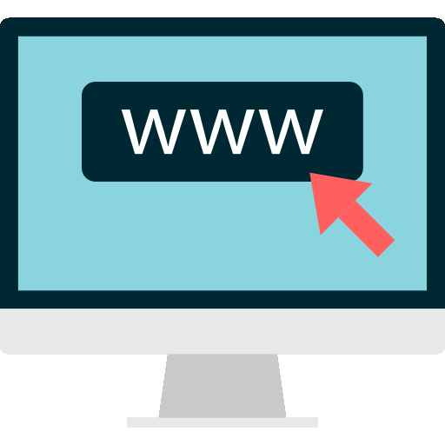
Hazırlayan
Mustafa YILDIRIM
DKAB Öğretmeni
Materyal Sitesi
Din dersi Materyal
ddm@dindersimateryal.com
www.dindersimateryal.com
Derslerinizde kullanmak için sunular üzerinde değişiklik yapabilirsiniz
Sunuları, kişisel web siteleri dışında diğer sosyal medya sitelerinde kaynak göstererek paylaşabilirsiniz.
Eba, zoom, whatsapp vb. uygulamalar ile sunuları öğrencilerinize gönderebilirsiniz.
Bitir
Görüş ve önerileriniz için tıklayınız

